Slide 1
Розробка бази даних платної автостоянки засобами SQL та WEB-інтерфейсом
Виконав: студент 2 курсу, групи КІ – 14 сп
Луба О. М.
Керівник: к.т.н., доцент каф. ОТ
ЧЕРНЯК О. І.

Slide 2
ВСТУП
Дана дипломна робота присвячена розробці бази даних із веб-інтерфейсом для платної автостоянки. Розробка стане інструментом автоматизованого та зручного засобу, що спростить роботу персоналу у процесі використання та оновлення даних про особливості роботи автостоянки.
Високий рівень виконання завдання досягнуто за рахунок використання SQL.

Slide 3
Переваги SQL
– стандартність мови SQL – її використання в програмах стандартизовано міжнародними організаціями;
– незалежність від конкретних систем управління базами даних (СУБД) – всі розповсюджені СУБД використають SQL, завдяки якій реляційну базу даних і програми, які з нею працюють, можна перенести в іншу базу з мінімальними доробками;

Slide 4
Переваги SQL
можливість створення інтерактивних запитів – SQL забезпечує користувачам негайний доступ до даних, при цьому в інтерактивному режимі можна одержати результат запиту за дуже короткий час без написання складної програми;

Slide 5
Переваги SQL
можливість динамічної зміни й розширення структури бази даних – мова SQL навіть під час звертання до даних дозволяє маніпулювати структурою бази даних. Це велика перевага перед мовами статичного визначення даних, які забороняють доступ до бази даних під час зміни її структури

Slide 6
Архітектура БД SQL Server
SQL Server
Бази даних
Об’єкти
Таблиці
Правила
Індекси
Значення за замовчуванням
Представлення
Тригери
Обмеження
Процедури
Типи даних

Slide 7
Отже
В умовах високих темпів зростання обсягів інформації мова SQL є основою багатьох СУБД, тому що вона є потужним інструментом, що забезпечує користувачам, програмам й обчислювальним системам доступ до інформації, яка міститься в реляційних базах даних.

Slide 8
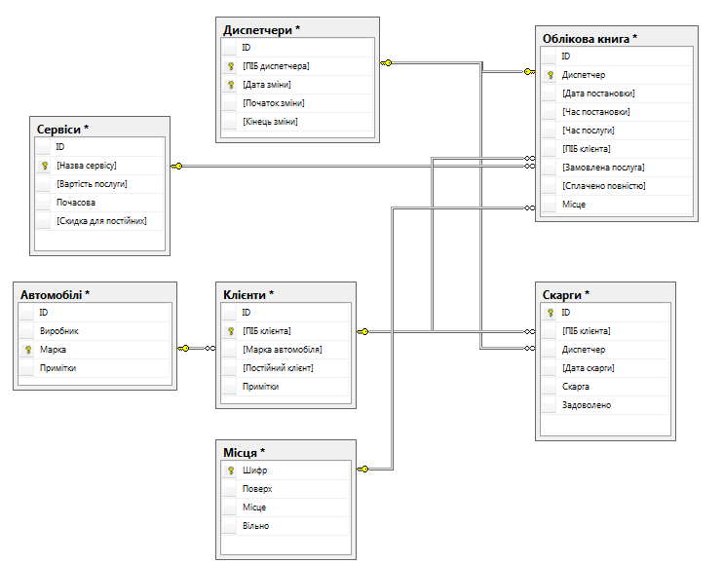
Схема даних

Slide 9
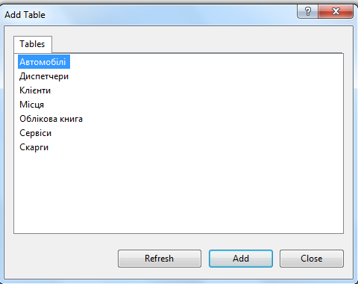
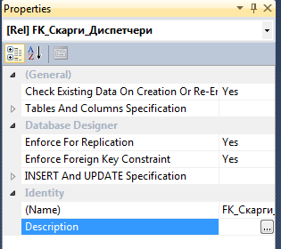
Таблиці та зв’язки

Slide 10
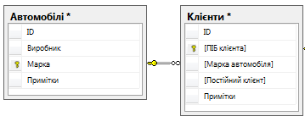
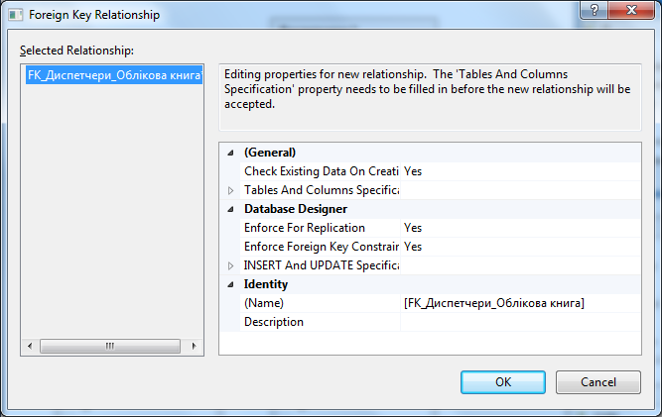
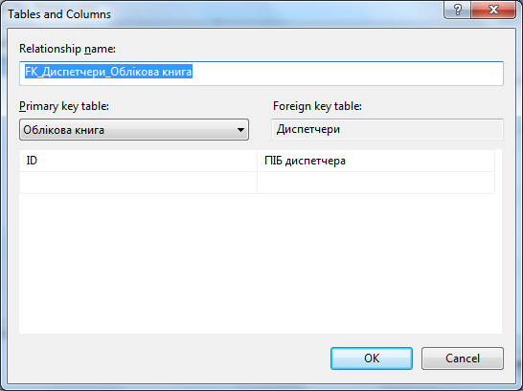
Тип зв’язку один-до-багатьох

Slide 11
Розробка таблиці «Автомобілі»
USE [luba3]
GO
/****** Object: Table [dbo].[Автомобілі] Script Date: 14.06.2015 21:29:43 ******/
SET ANSI_NULLS ON
GO
SET QUOTED_IDENTIFIER ON
GO
CREATE TABLE [dbo].[Автомобілі](
[ID] [int] NOT NULL,
[Виробник] [nvarchar](255) NULL,
[Марка] [nvarchar](255) NOT NULL,
[Примітки] [nvarchar](max) NULL,
PRIMARY KEY CLUSTERED
(
[Марка] ASC
)WITH (PAD_INDEX = OFF, STATISTICS_NORECOMPUTE = OFF, IGNORE_DUP_KEY = OFF, ALLOW_ROW_LOCKS = ON, ALLOW_PAGE_LOCKS = ON) ON [PRIMARY]
) ON [PRIMARY] TEXTIMAGE_ON [PRIMARY]
GO

Slide 12
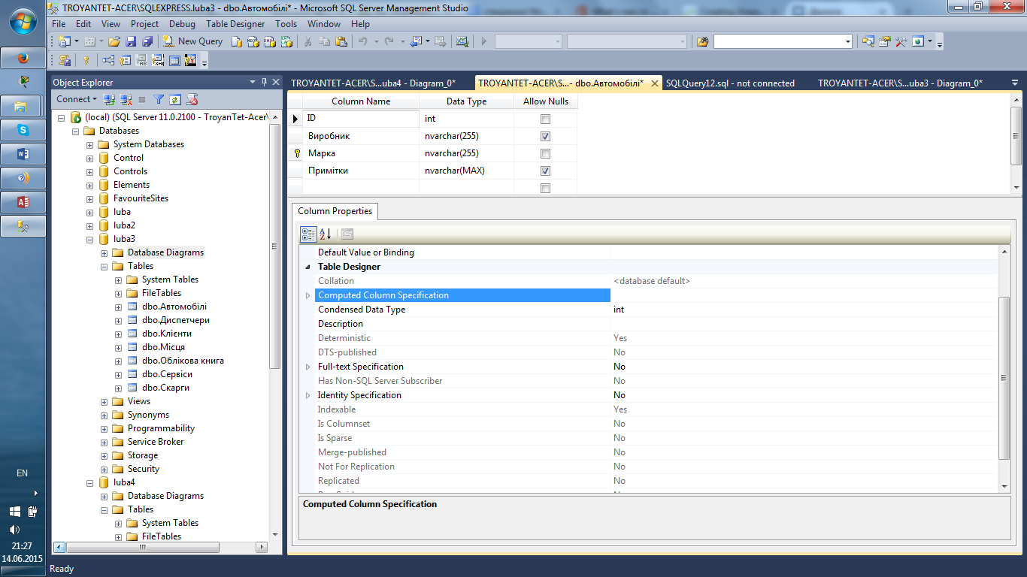
Розробка таблиці «Автомобілі»

Slide 13
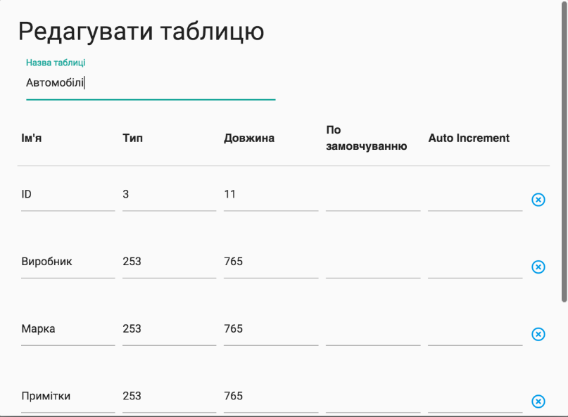
Форма з реалізацією редагування даних

Slide 14
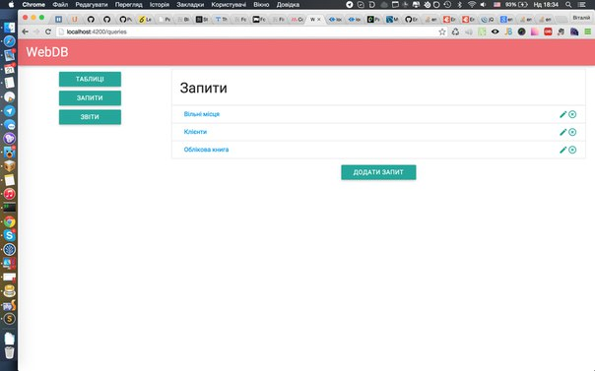
Веб-доступ до розроблених запитів

Slide 15
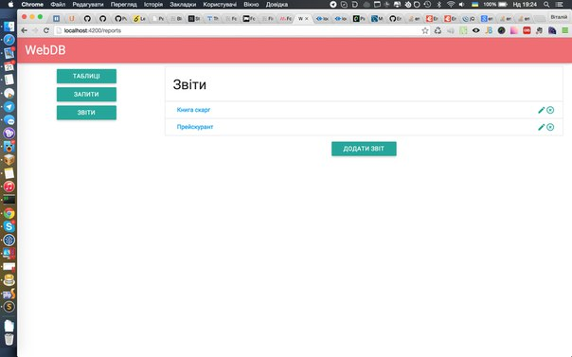
Веб-доступ до звітів

Slide 16
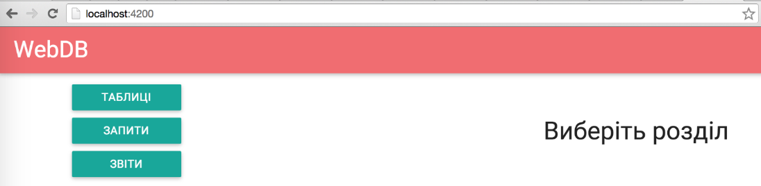
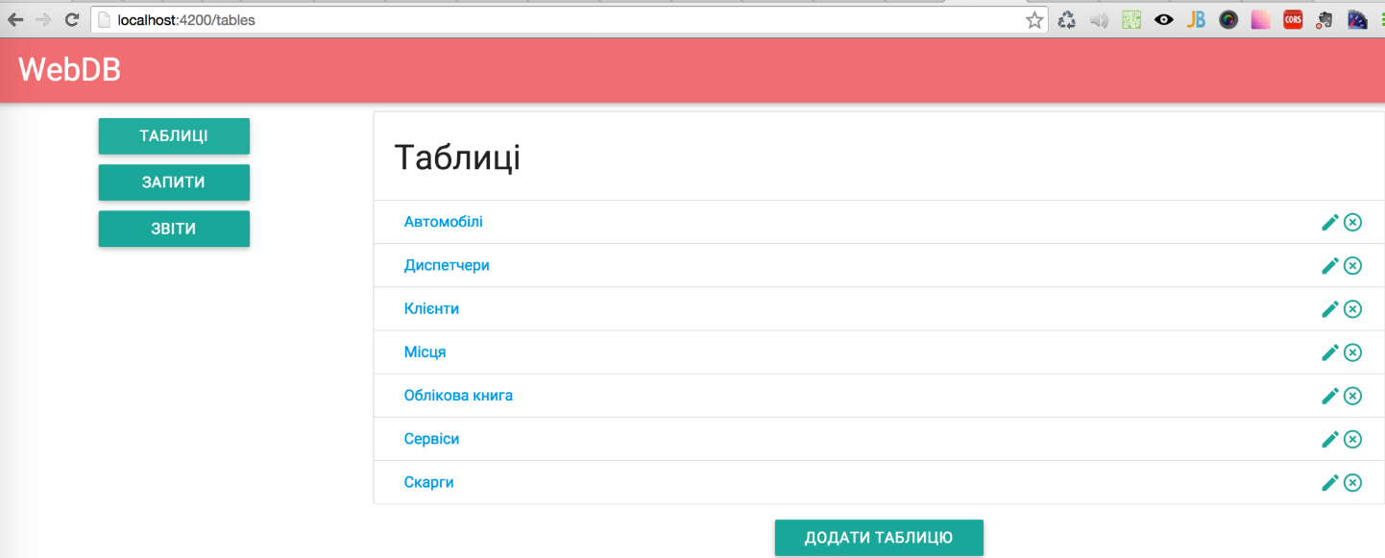
Організація WEB-інтерфейсу бази даних

Slide 17
Результат
В роботі була спроектована та реалізована реляційна база даних засобами мова SQL, яка є основою багатьох СУБД. Завдяки використанню сучасних засобів сайтобудування був розроблений веб-інтерфейс для керування процесами введення, редагування та видалення інформації.

Slide 18
Дякую за увагу.
Доповідь завершено!

